Slide 1
캡스톤 프로젝트 기획서
팀명 : 앙까라
담당교수님 : 성락운 교수님
발표날짜 : 2024-03-15

Slide 2
목차
01
팀명
02
팀구성
03
프로젝트 선정
04
프로젝트 제안서

Slide 3
Part 1,
팀명
앙까라
카탈루냐어로 사전적인 의미는 ‘여전히‘, ‘계속‘ 이라는 뜻

Slide 4
Part 2,
팀구성
정현준
신기윤
전상훈

Slide 5
Part 3,
프로젝트 선정
글짓기 사이트
게임 포털 사이트
커뮤니티 사이트
투두리스트 사이트
개인 블로그 사이트
SNS 관련 사이트

Slide 6
Part 3,
프로젝트 선정
SNS 관련 사이트
페이스북, 인스타그램에서 어제 하루 기준 조회수 또는 좋아요 수가 많은 top10 을 제공 하는 사이트

Slide 7
Part 3,
프로젝트 선정
선정 이유
유튜브 실시간 급상승 같은 기능이
페이스북,인스타그램 등의 SNS 에 없어 최신 트렌드 파악이 원활하지 않아
이를 편하게 하기위함

Slide 8
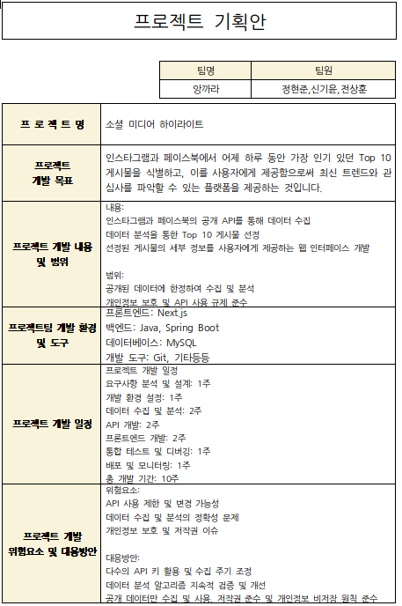
Part 4,
프로젝트 제안서

Slide 9
Part 5,
출처
ai.com
https://blog.naver.com/syndgate/222229352846 - 제안서양식출처
https://www.sportalkorea.com/news/view.php?gisa_uniq=2017050215410850

Slide 10
Part 5,
감사합니다.

